Slide 1

Je compose pour vous avec ma douce et fidèle amie
A paris N°6
par Lande

Slide 2
Je compose pour vous avec ma douce et fidèle amie
Métro Champs
de Mars,
la station fantôme

Slide 3

Je compose pour vous avec ma douce et fidèle amie

Slide 4
Je compose pour vous avec ma douce et fidèle amie
Champ de Mars est une station abandonnée de la ligne 8 du métro de Paris, entre les stations La Motte-Picquet - Grenelle et École Militaire. Elle est située dans le 7e arrondissement de Paris, au sud-est du jardin public du Champ-de-Mars.

Slide 5
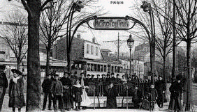
Je compose pour vous avec ma douce et fidèle amie

Slide 6
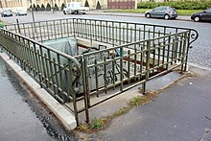
Je compose pour vous avec ma douce et fidèle amie

Slide 7
Je compose pour vous avec ma douce et fidèle amie
La station
Vestige d'une entrée de la station, place Joffre.
La station est ouverte en 1913. Au début de la Seconde Guerre mondiale, le gouvernement met en application un plan, prévoyant un service réduit sur le réseau métropolitain. Seules 85 stations demeurent ouvertes à l'exploitation. La plupart rouvrent dans les années qui suivent, mais quelques-unes, comme Champ de Mars, considérées comme peu fréquentées et donc peu rentables, restent fermées depuis le 2 septembre 1939.
Vingt ans plus tard, le plan officiel du réseau RATP au début des années 1960 mentionne encore la présence de cette station, tout comme celles de Croix-Rouge, Arsenal, Saint-Martin et Cluny, fermées elles aussi1. Sur celui des années 1970, la station Champ de Mars n'y figure plus, comme les autres citées précédemment2. À la suite de sa réouverture en 1988, Cluny est réapparue sur le plan.
Elle avait à l'origine deux accès, l'un a été condamné et l'autre a été transformé en ventilateur.

Slide 8
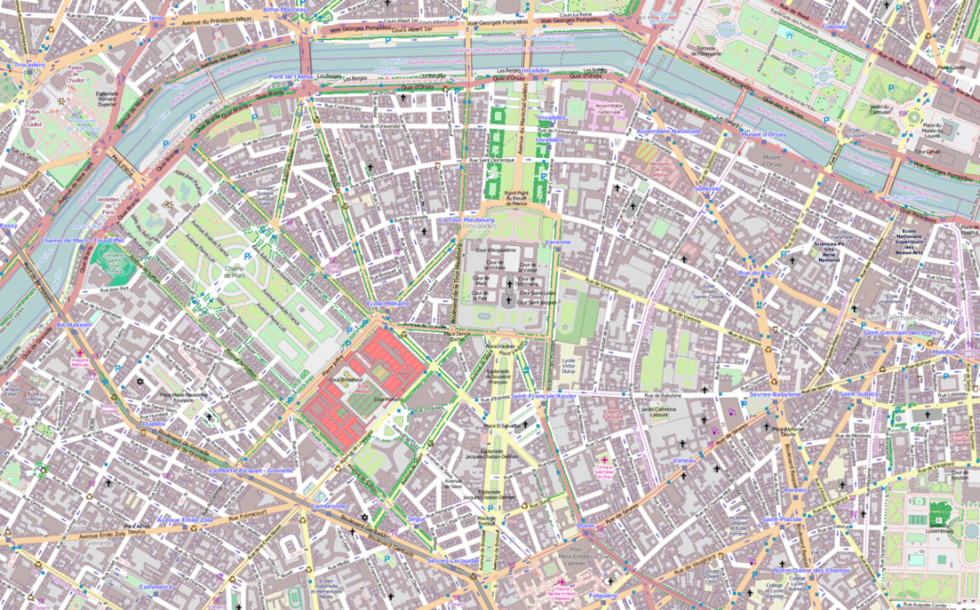
Je compose pour vous avec ma douce et fidèle amie

Slide 9
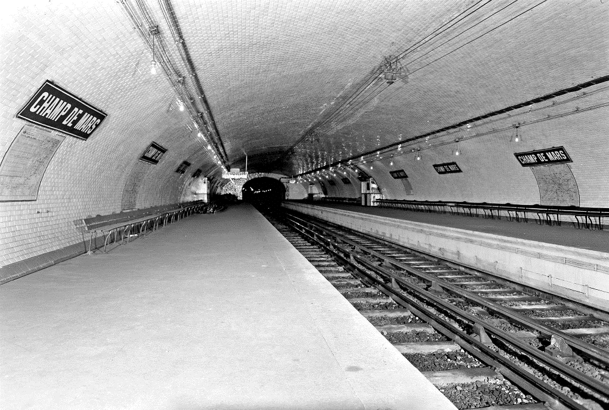
Je compose pour vous avec ma douce et fidèle amie

Slide 10
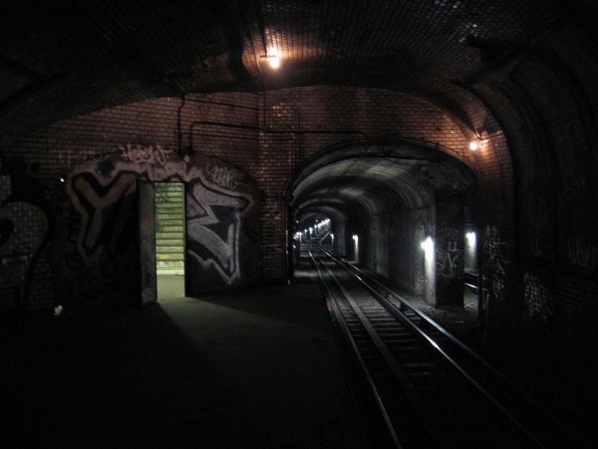
Je compose pour vous avec ma douce et fidèle amie

Slide 11
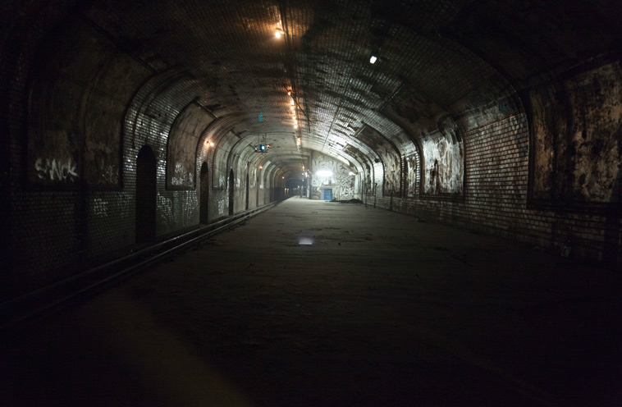
Je compose pour vous avec ma douce et fidèle amie

Slide 12
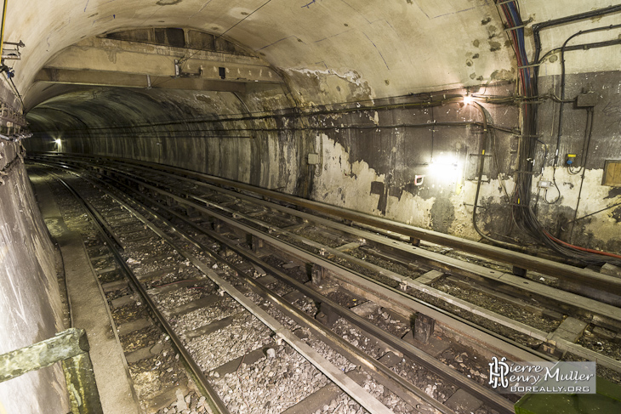
Je compose pour vous avec ma douce et fidèle amie

Slide 13
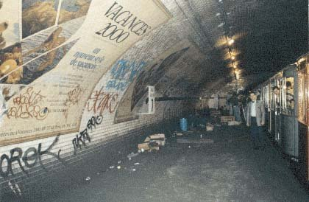
Je compose pour vous avec ma douce et fidèle amie

Slide 14
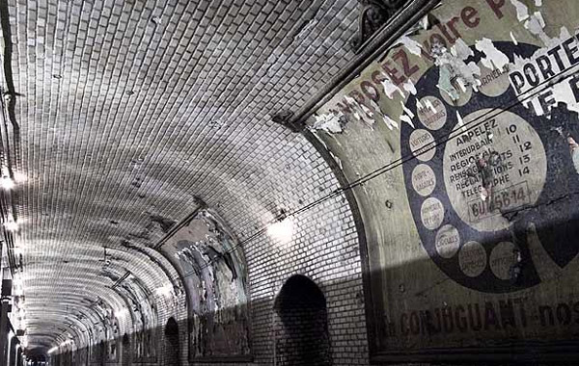
Je compose pour vous avec ma douce et fidèle amie

Slide 15
Je compose pour vous avec ma douce et fidèle amie

Slide 16
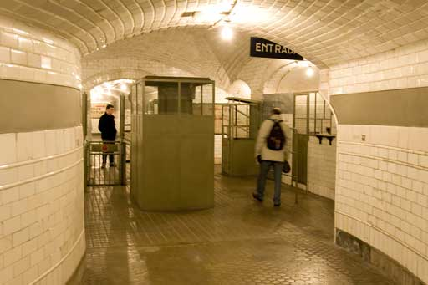
Je compose pour vous avec ma douce et fidèle amie

Slide 17
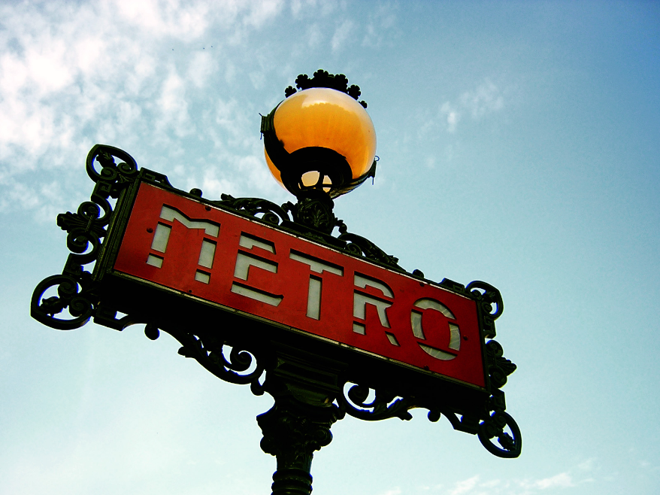
Je compose pour vous avec ma douce et fidèle amie

Slide 18
Je compose pour vous avec ma douce et fidèle amie
C’était
Et oui pour
cette station oubliée
Champs de Mars ?

Slide 19
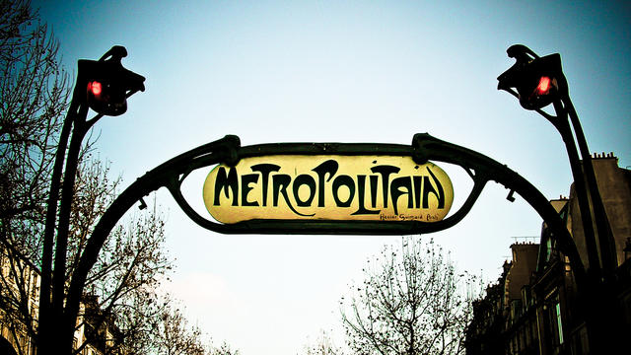
Je compose pour vous avec ma douce et fidèle amie

Slide 20
Je compose pour vous avec ma douce et fidèle amie
C’était
A paris N° 6
par Lande

